Slide 1
Discussion Speaker : Wei Meng Lin

Slide 2
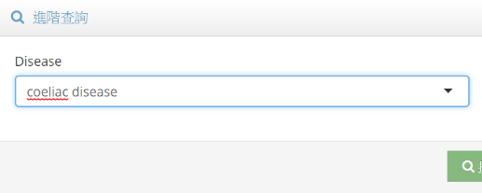
Work List
位點分析新功能
這個功能可以判斷一個英文病名是否在APMRA上有位點。以乳糜瀉為例，英文是coeliac disease，我們將英文名稱貼在搜尋的欄位中，會發現沒有下拉選單，亦即，APMRA晶片上不存在coeliac disease相關的位點(表示您要改一下英文關鍵字)，如下圖：

Slide 3
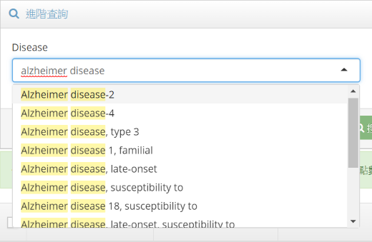
Work List
位點分析新功能
但是如果搜尋APMRA有的英文病名，只要一貼上英文名稱，就會出現下拉選單，選單會自動給予最貼近的英文名，以下以Alzheimer disease為例，注意，這裡的英文名是不用在意大小寫的，如下圖：

Slide 4
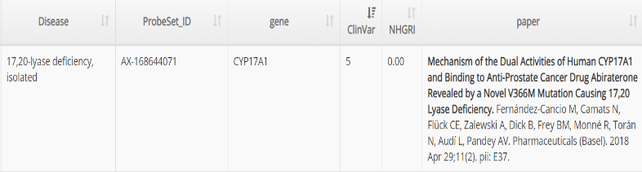
Work List
位點分析新功能
點擊想要看的疾病名稱後，按搜尋即可找出相關位點的資料。這裡的功能第二個方便的地方是，直接在列表列出該位點的重要資料(可以從ClinVar、NHGRI、paper綜合評估是否為重要位點)，如下圖，各欄位代表的意義如下：

Slide 5
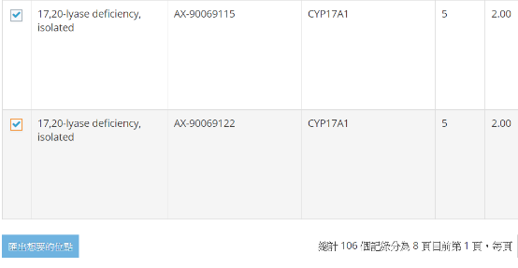
Work List
位點分析新功能
這裡的功能第三個方便的地方是，在列表的左側有一個勾選的選項，可以讓研究人員勾選想要搜集的位點之後，一併匯出為資料。匯出的方法只要完成勾選後，按左下角的「匯出想要的位點」，程式會自動整理為文件。

Slide 6
Thank you for this opportunity

